Slide 1


https://www.cepal.org/en/topics/covid-19
UN-GGIM Virtual Seminar Series
COVID-19: Strategies for a Geospatial Response in the Americas
15 May 2020, 11:00-13:15 (UTC-4)

Slide 2

The new global scenario in times of COVID-19 makes it necessary to take urgent measures and assess the impacts they will have.
ECLAC has built this Observatory to support review and follow-up over the medium and long terms and at the request of CELAC.
The Observatory tracks the public policies that the 33 countries of the Latin America and Caribbean region are implementing to limit the impact of the COVID-19 pandemic and offers analyses of the economic and social impacts that these policies will have at the national and sectoral levels.

Slide 3

Contents of the Observatory
Special reports (April, 3 – 21)
Information tools
News
Activities
Tracking
GEOPORTAL

Slide 4
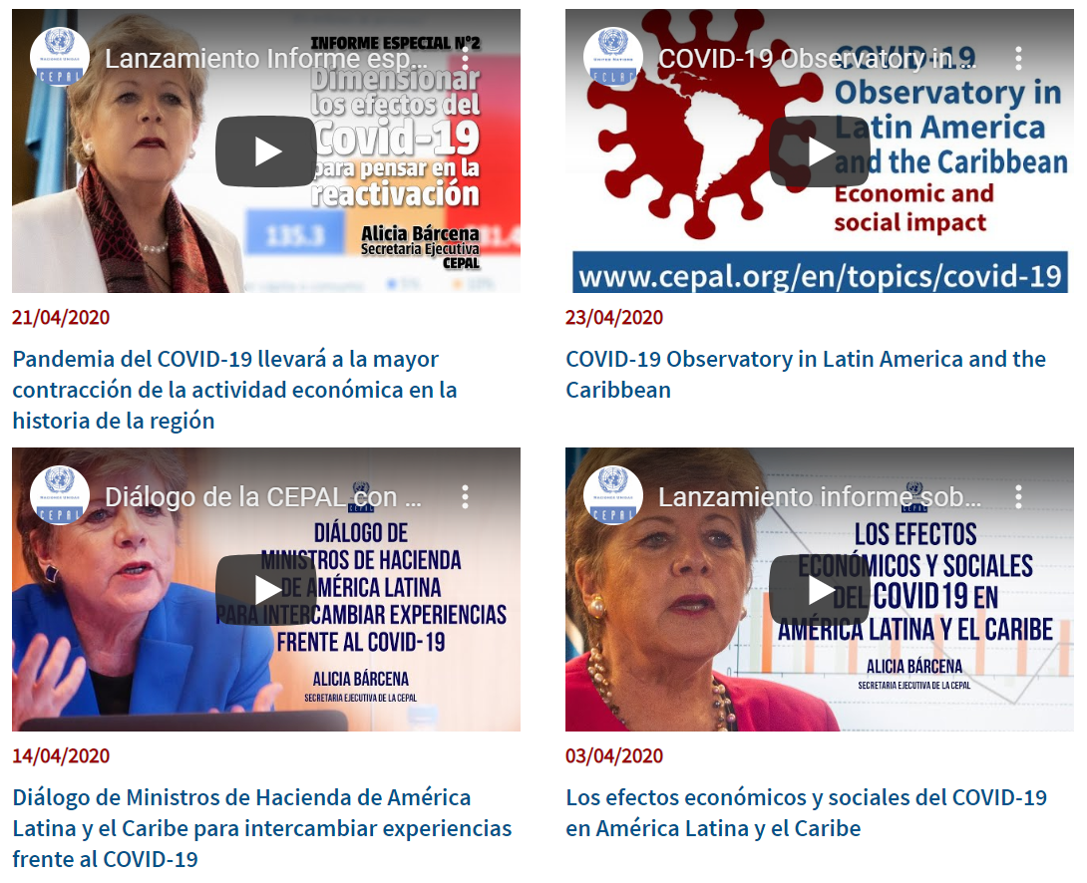
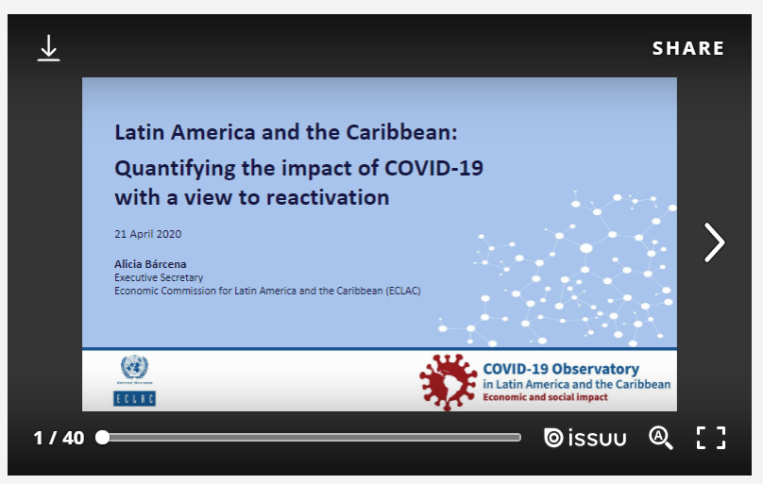
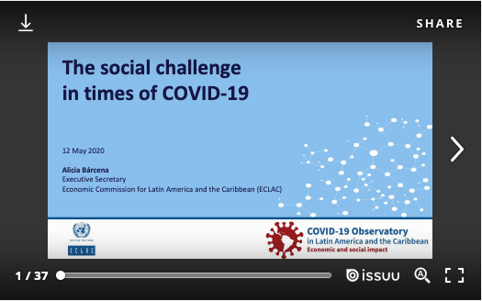
COVID-19 videos and presentations

Slide 5



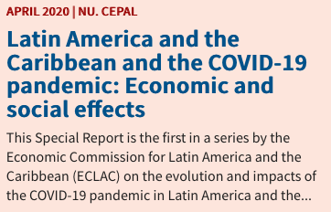
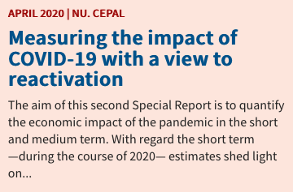
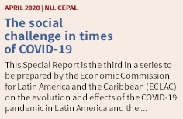
COVID-19 Special reports

Slide 6
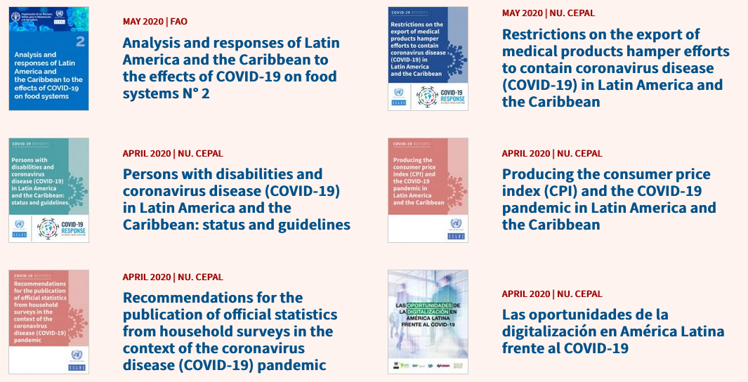
COVID-19 Information tools

Slide 7
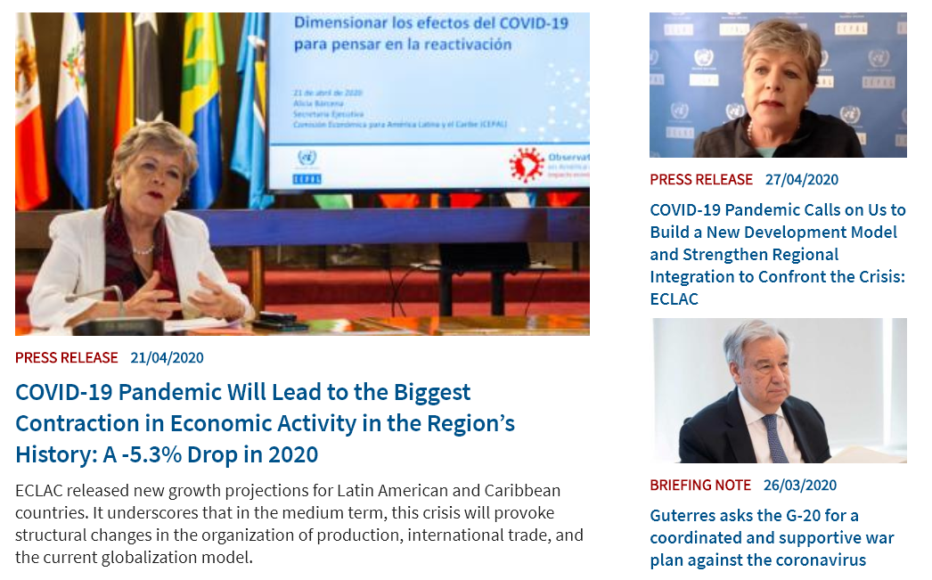
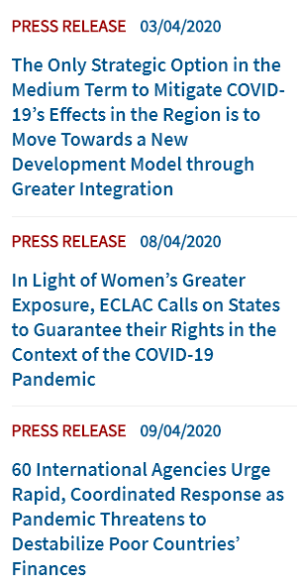
COVID-19 News

Slide 8



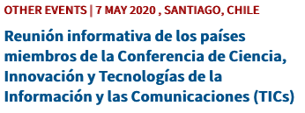

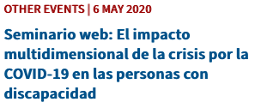
COVID-19 Activities

Slide 9
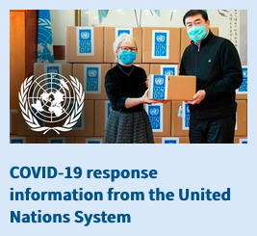
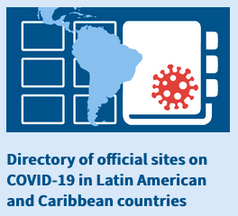
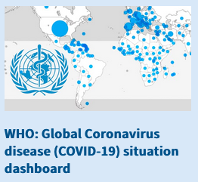

COVID-19 Tracking

Slide 10
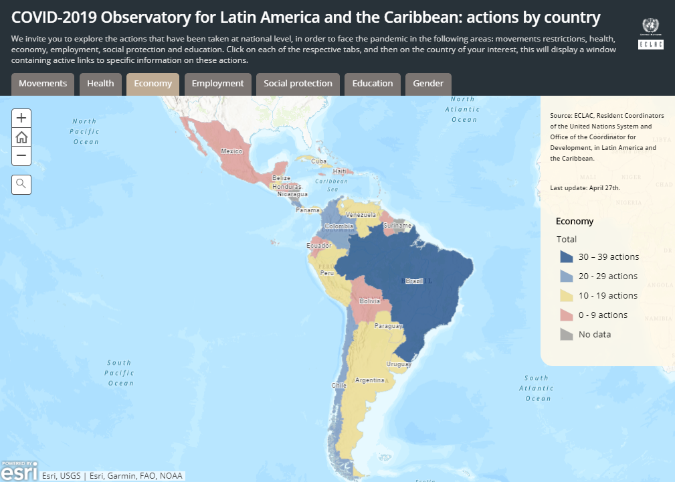
COVID-19 GEOPORTAL
Information on actions at the country level to face COVID-19, classified into seven types of measures:
Movements across and within countries
Health
Economy
Labour
Social protection
Education
Gender
Notes:
El Observatorio cuenta con un Geoportal que facilita la visualización y seguimiento de las políticas públicas que los 33 países de la región de América Latina y el Caribe han implementado para limitar el impacto de la pandemia COVID-19, como insumo para el análisis de los efectos económicos y sociales que estas políticas tendrán a nivel nacional y sectorial.
Como se observa, se han clasificado las medidas en cinco tipos: Desplazamientos, Salud, Economía, Empleo, Protección Social, Educación y Género.

Slide 11
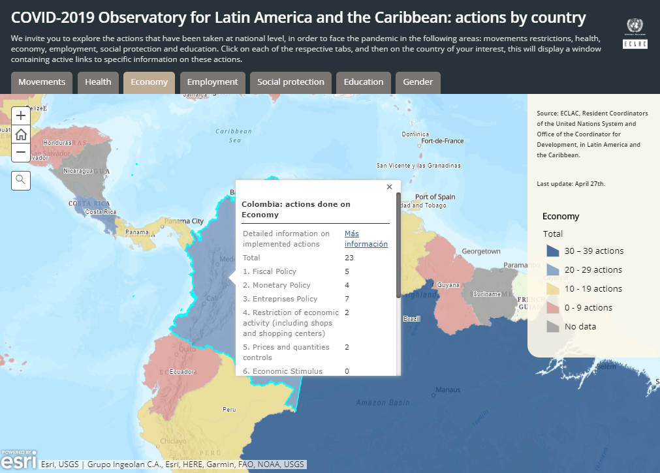
COVID-19 GEOPORTAL
The information is accessible by country through an interactive map
More information

Slide 12
COVID-19 GEOPORTAL
Country reports: Colombia
Notes:
El Geoportal permite la descarga de fichas por país con la información sobre las medidas tomadas a nivel nacional en cada una de las categorías, indicando la fecha, autoridad que la emite, así como monto y fuente de financiamiento de la misma, si aplica.

Slide 13
COVID-19 GEOPORTAL
Country reports: Colombia
Notes:
Además, el reporte país incluye un calendario para visualizar las fechas en la que se emitieron las medidas.

Slide 14
COVID-19 GEOPORTAL
Regional charts
Proportion of countries implementing the measure (of a total of 31 countries of Latin America and the Caribbean)
Notes:
La información contenida en el geoportal, permite realizar análisis comparativos entre países y a nivel regional.

Slide 15
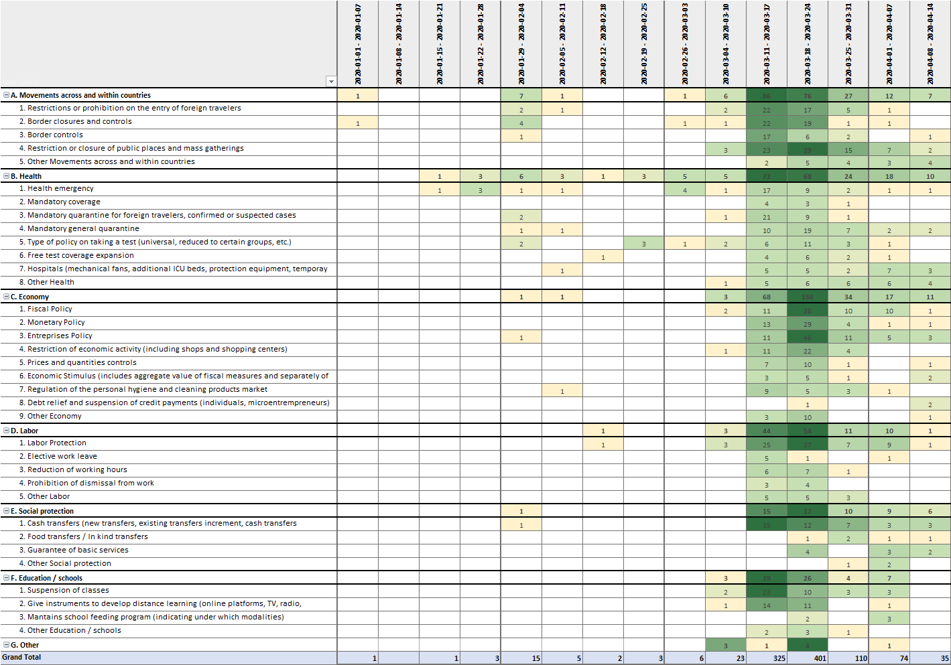
COVID-19 GEOPORTAL
Regional charts
Number of national actions by week (31 countries of Latin America and the Caribbean, updated to 22 April 2020)

Slide 16
COVID-19 GEOPORTAL
Thematic Reports:
Notes:
Entre los productos resultado del análisis de la información contenida en el geoportal, se han generado reportes temáticos por cada sección, mismos que serán actualizados periódicamente, incluyendo la nueva sección de medidas género.

Slide 17
COVID-19 GEOPORTAL
Thematic Reports: C. Economy
Number of actions reported as of April, 14: 325
Notes:
En esta lámina se puede apreciar un ejemplo de lo contenido en el reporte temático de Economía, donde se indica la cantidad de países que implementaron cada tipo de medida en las secciones incluida en esta temática.

Slide 18
COVID-19 GEOPORTAL
Thematic Reports: C. Economy
Number of actions reported as of April, 14: 325

Slide 19
COVID-19 GEOPORTAL
Thematic Reports: C. Economy
Type of actions: 3. Enterprises Policy/ 3.3 Credit
28 Actions implemented by 15 countries of LAC

Slide 20
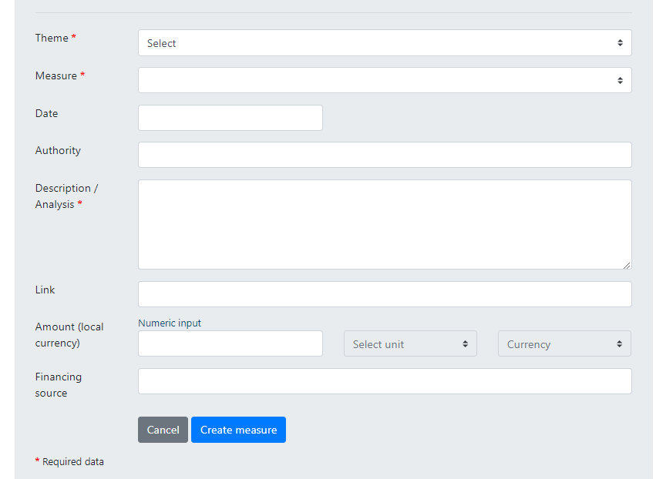
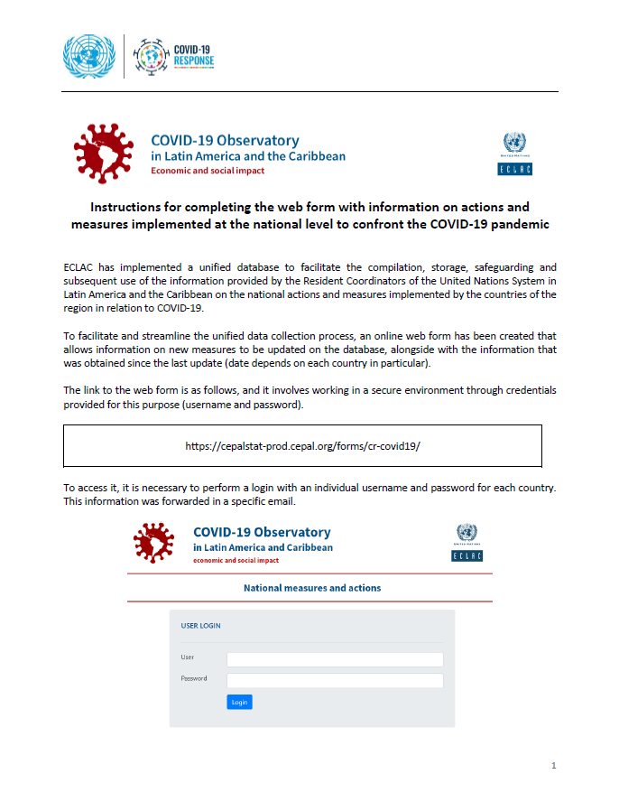
COVID-19 GEOPORTAL
Country measures are uploaded through a web interface and are gathered in a dedicated database
Notes:
La CEPAL ha desarrollado un formulario web gestionado de manera remota que permite cargar los nuevos datos sobre las medidas nacionales en una base de datos centralizada, para poder ser reflejadas de manera actualizada en el geoportal. Para estos fines se han creado instructivos de llenado del formulario web, así como usuarios y contraseñas individuales para los representantes de la sede, sedes subregionales y de las oficinas nacionales de la CEPAL, encargados de la actualización de la información de los 33 países de la región.

Slide 21
The Observatory is being updated regularly to provide the latest information on policy measures to face the coronavirus
COVID-19 pandemic in Latin America and the Caribbean
https://www.cepal.org/covid19

